Slide 1
基于SSH框架的课程资源共享与推荐系统设计与实现
学 院：数学与信息学院
专 业：信息管理与信息系统
答辩人：郭志文
学 号：201230560407
指导老师：刘昌余 讲师

Slide 2
目录
项目意义
系统需求分析
系统总体设计
系统详细设计
总结与致谢

Slide 3
项目意义
基于Web的、以特定的校园为单位的信息资源整合平台
现有的教学现象
学生利用搜索引擎搜索课程信息，只是知晓课程公众化的一些内容，并没有结合到学校自身实际的教学内容，与实际教学内容脱轨；其次，学生更多地会选择学校的论坛“红满堂”搜索课程信息，里面有一个“捅奶牛”的小功能，可以了解其教学大纲与评价，但这种方式也会有问题，就是论坛不会提供教学资源的共享
对于不同的课程，不同的老师一般会在各大平台注册账号，上传教学资源后将相关链接与密码账号分享给学生，供其学习使用。随着时间的推移，老师的教学课程调动，链接与账号会越来越多，资源的分享形式会比较混乱

Slide 4
系统需求分析
系统相关设计人员（游客，学生，老师和管理员）
功能需求
本系统主要分为前端展示和后台管理。其中前端展示分为首页模块，课程中心模块，资源中心模块和个人中心模块，后台管理分为账号管理模块，基础信息模块（学生管理，老师管理和课程管理）和统计排行模块（课程认证和统计排行）。每个模块都具备不同的功能。

Slide 5
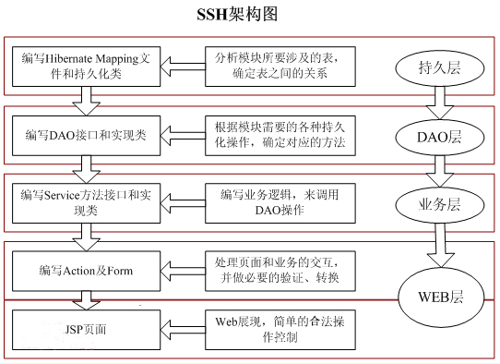
系统总体设计
本系统采用分层设计的体系结构，将系统主要分为视图层、控制层、业务逻辑层、数据持久层和领域对象层，来帮助搭建结构清晰、可复用性好的系统
Spring+SpringMVC+Hibernate
Sitemesh
Bootstrap+EasyUI

Slide 6
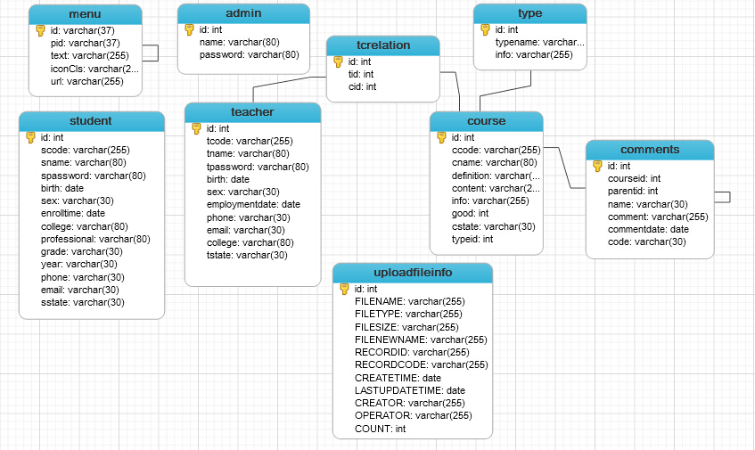
系统详细设计
数据库设计

Slide 7
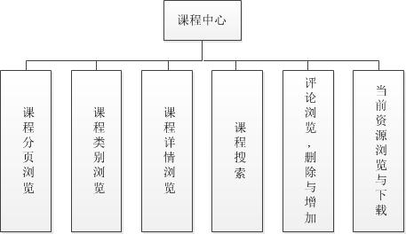
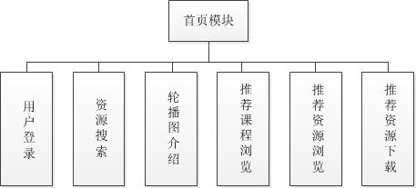
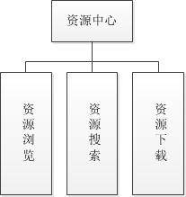
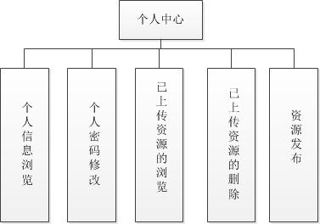
前端展示

Slide 8
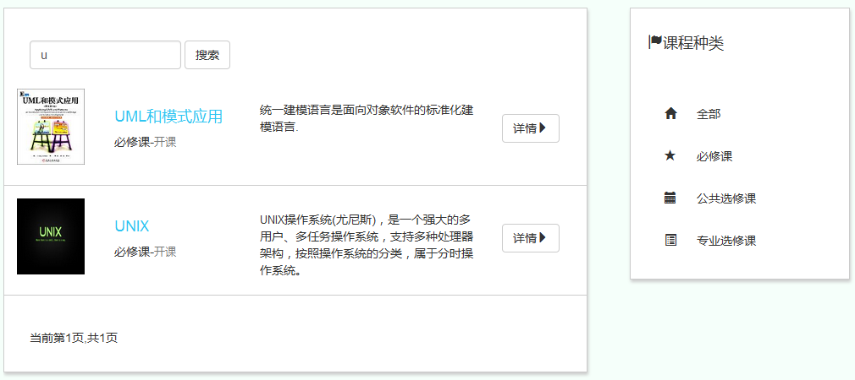
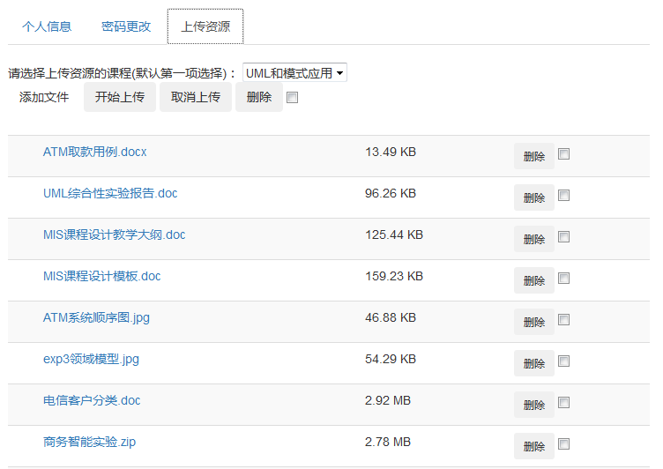

Slide 9
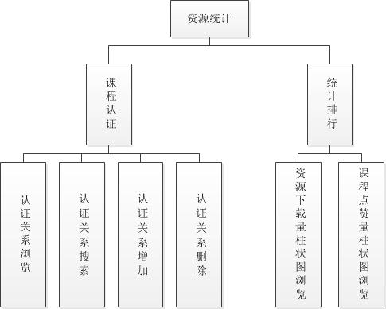
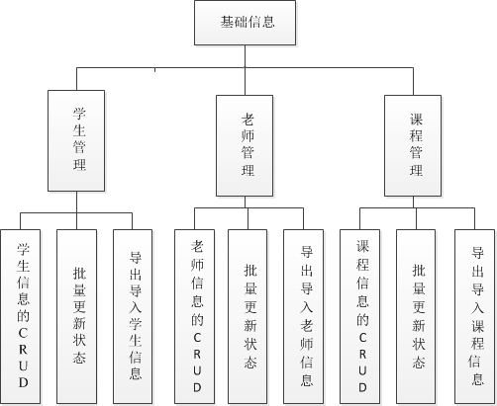
后台管理

Slide 10
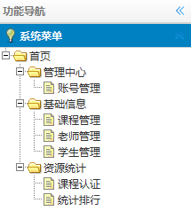
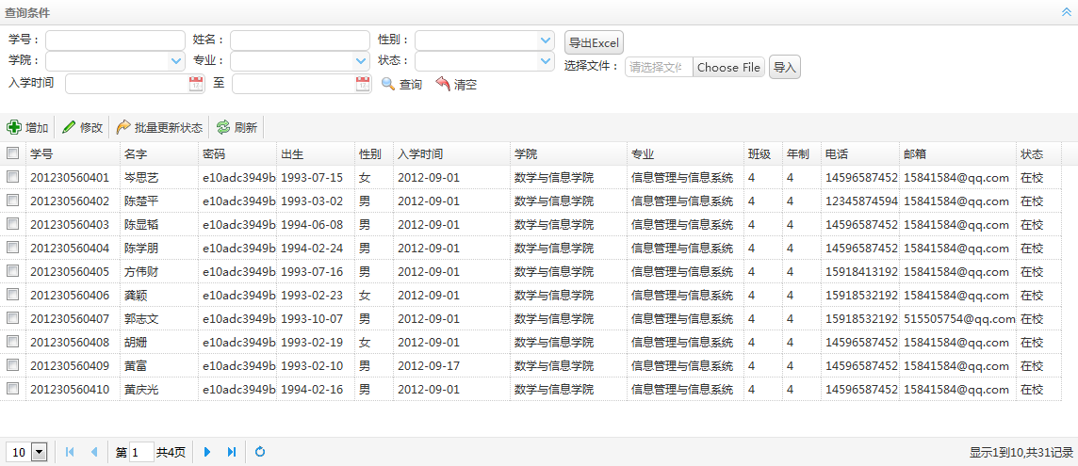
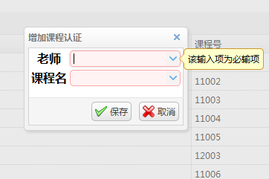

Slide 11
总结
基本满足了真实教学过程中产生的需求，整合了课程信息与教学资源，加强了学生之间，学生和老师之间的良性交流，并从学院原有的系统获取导入学生老师数据，加强了校园的数据共享和信息化建设。系统基本的功能已完成，并且在框架选用上，编码上和数据库设计上留下了良好的扩展性。
改进的地方：
1.优化课程，资源的推荐规则
2.优化权限设计，系统现在的权限粒度控制在菜单级别，以后可考虑加入安全框架如Shiro或SpringSecurity，提供全面的安全性解决方案

Slide 12
致谢
本论文是在刘昌余老师的悉心指导下完成的，在本论文撰写过程中，刘老师给予了许多宝贵的建议，令我获益匪浅。在此，我要感谢刘老师对我的帮助和建议。刘老师为人谦和，工作认真细致，责任感强，有着严谨的治学态度。

